Slide 1

স্বাগতম
Notes:
waliar

Slide 2
পরিচিতি
মোঃ ওলিয়ার রহমান
আইডি নং -২৪
সহঃ শিক্ষক
কুমার কোটা আলিম মাদ্রাসা
শালিখা মাগুরা

Slide 3

পাঠ পরিচিতি
সাধারণ বিজ্ঞান
সপ্তমঃ শ্রেণি
দ্বাদশ অধ্যায়
বিষয়-মেরুদন্ডী প্রাণীর পরিচিতি ও বৈশিষ্ট্য।

Slide 4
শিখনফল
রুই মাছের বৈশিষ্ট্য লিখতে পারবে।
রুই মাছের বাহ্যিক গঠনের চিত্র অংকন করতে পারবে।
রুই মাছের বিভিন্ন অংশের বর্ণনা করতে পারবে।

Slide 5
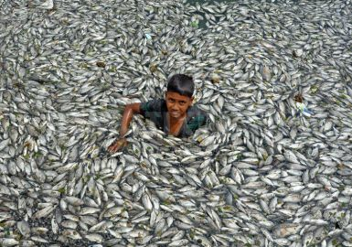
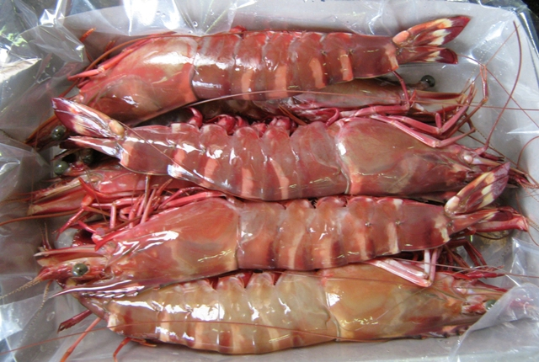
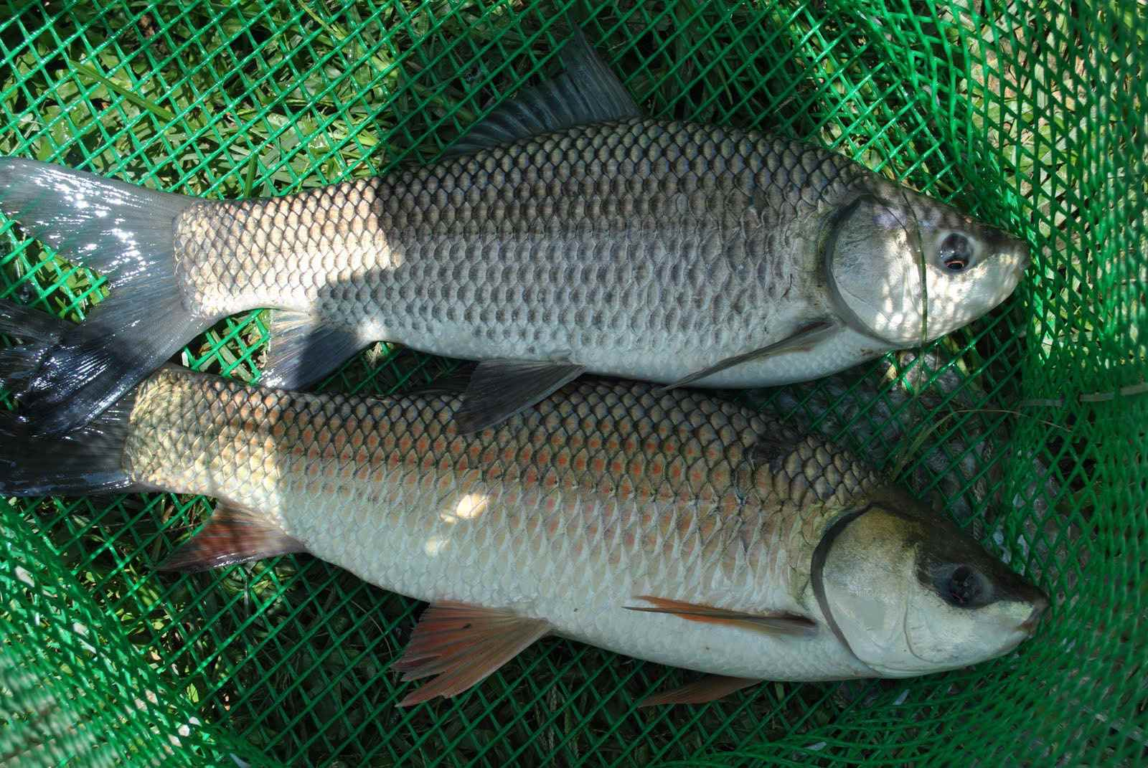
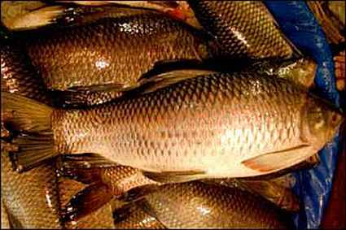
ছবিতে তোমরা কি দেখছ?

Slide 6
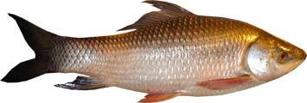
ছবিতে তোমরা কি দেখছ?

Slide 7
রুই মাছের বাহ্যিক গঠন

Slide 8
রুই মাছের বাহ্যিক গঠন
পৃষ্ঠপাখনা
পার্শ্বরেখা
লেজ
মাথা
ধড়
বক্ষ পাখনা
পুচ্ছ পাখনা
শ্রোণী পাখনা

Slide 9
দলীয় কাজ
রুই মাছের বিভিন্ন অংশের নাম বর্ণনা কর।
রুই মাছের কয়েক টি বৈশিষ্ট্য লিখ।

Slide 10
মূল্যায়ন
d
a
c
b
উপরের চিত্রে a,b,c, ও d অংশ চিহ্নিত কর

Slide 11
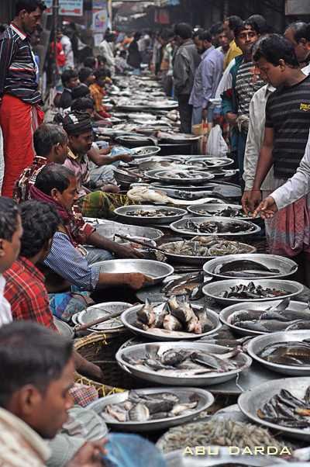

Slide 12

বাড়ির কাজ
বাংলাদেশের অর্থনীতিতে রুই মাছের যথেষ্ট অবদান রয়েছে-বিশ্লেষন কর।

Slide 13

ধন্যবাদ
Notes:
waliar

